Slide 1

基于多种机器学习模型预测英雄联盟比赛获胜方并分析版本优势
——10215501437 唐小卉

Slide 2

背景及研究目的介绍
英雄联盟作为近年来最为火爆的MOBA游戏产生了很高的热度，伴随而来的是各大媒体的赛前预热和战队数据分析师的人才紧缺，目前国内大多数电竞战队都无法招到符合要求的数据分析师。数据分析师的主要工作是分析比赛和排位内的数据为战队制备更好的作战计划，赛前预热则是通过比较战队和选手的整体数据向观众预测会获胜的一方。拥有良好的比赛数据分析能力也是个人能力与实际需求相匹配的体现。所以此次研究将会分析某一赛季的战队BP决策，游戏资源获取，以此预测比赛结果并进行版本解读。

Slide 3

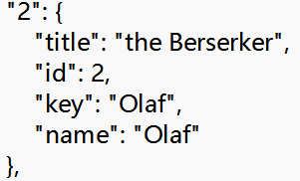
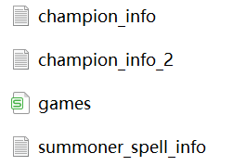
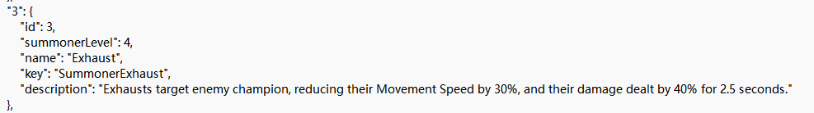
数据集信息
General Info
This is a collection of over 50,000 ranked games from the game League of Legends, as well as json files containing a way to convert between champion and summoner spell IDs and their names.

Slide 4
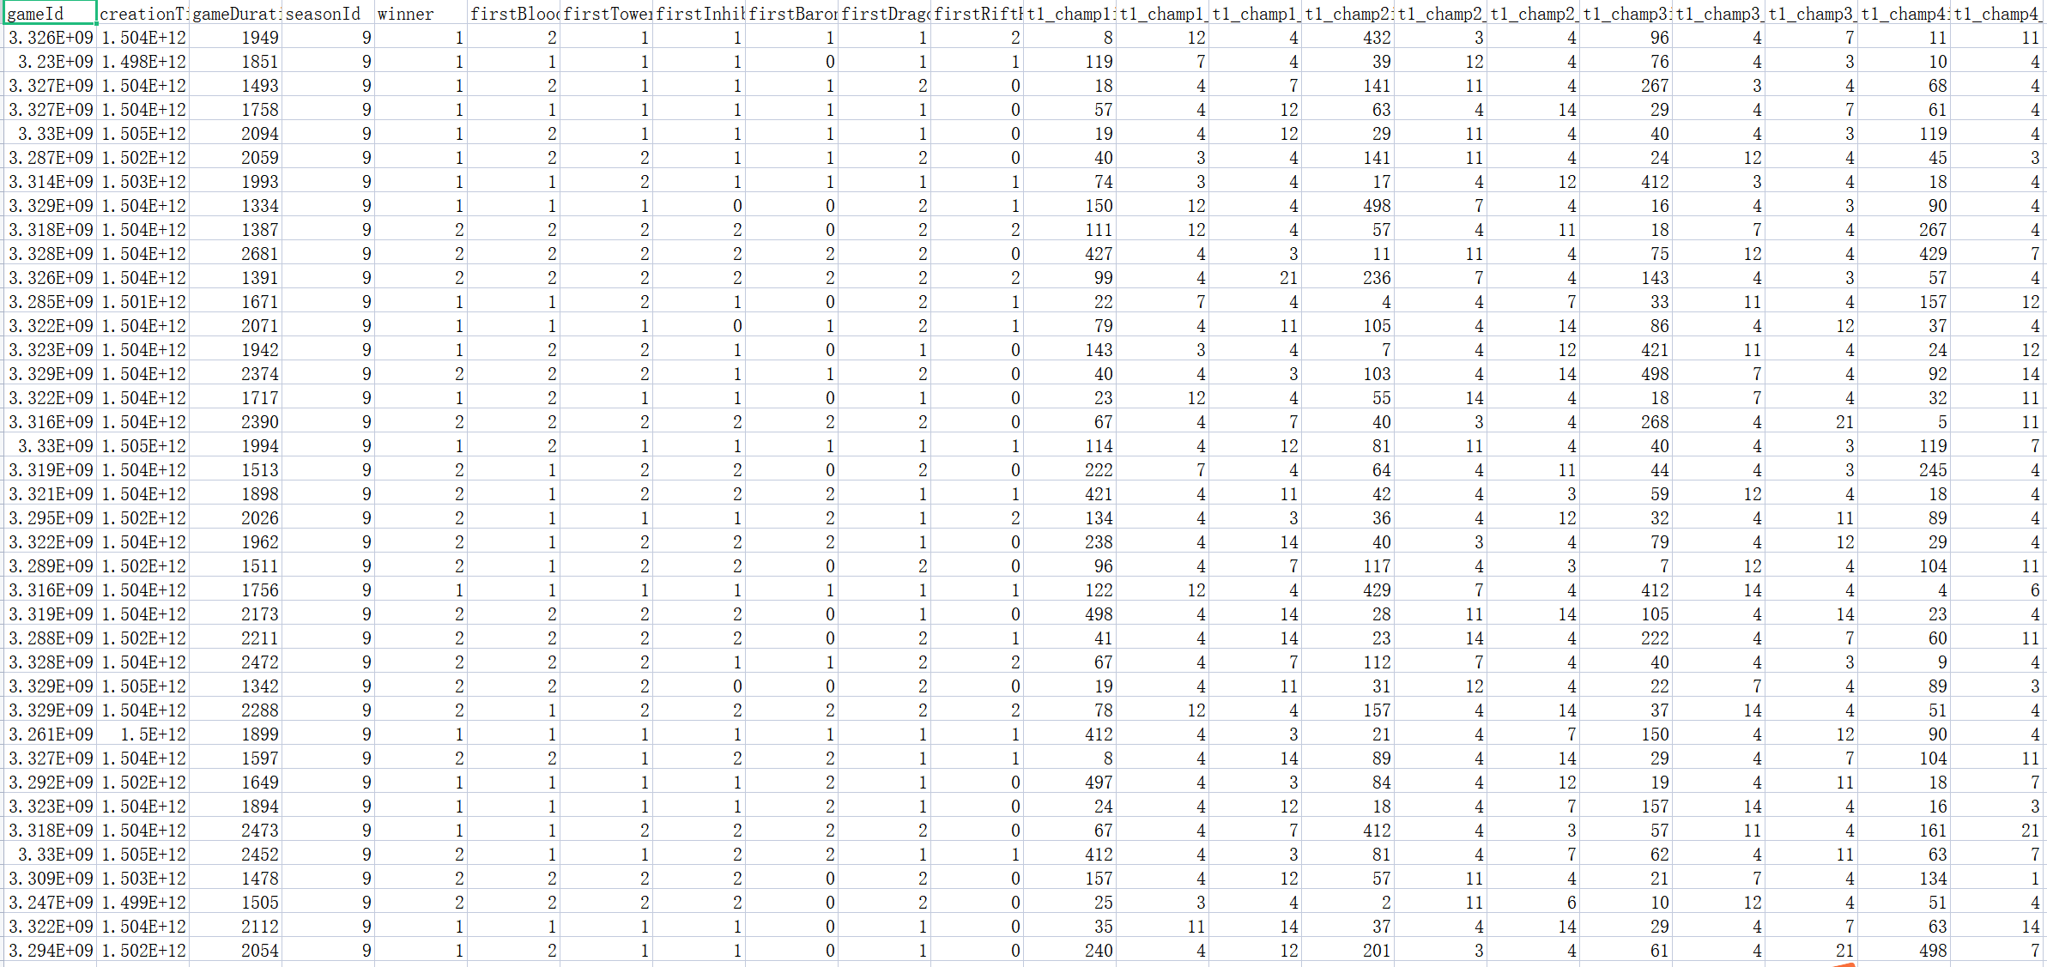
数据集信息
Games.csv：
Game ID
Creation Time (in Epoch format)
Game Duration (in seconds)
Season ID
Winner (1 = team1, 2 = team2)
First Baron, dragon, tower, blood, inhibitor and Rift Herald (1 = team1, 2 = team2, 0 = none)
Champions and summoner spells for each team
The number of tower, inhibitor, Baron, dragon and Rift Herald kills each team has
The 5 bans of each team

Slide 5

1
2
3
4
数据导入与预处理
数据清洗
探索分析
结论
展示环节

Slide 6

01
数据导入及预处理

Slide 7
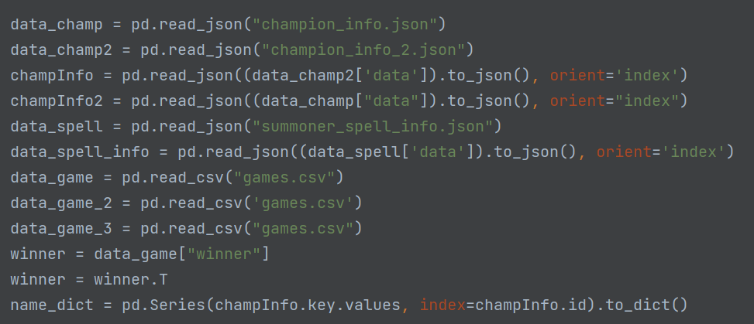
读取数据

Slide 8
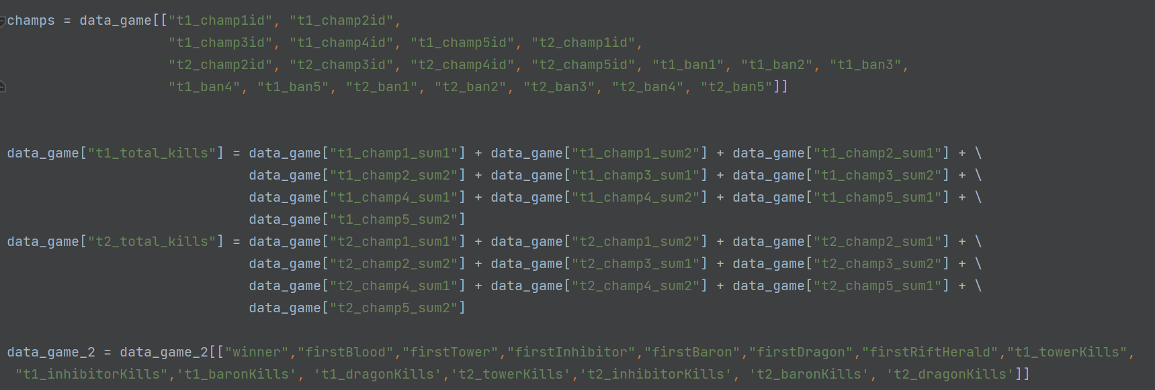
读取数据

Slide 9
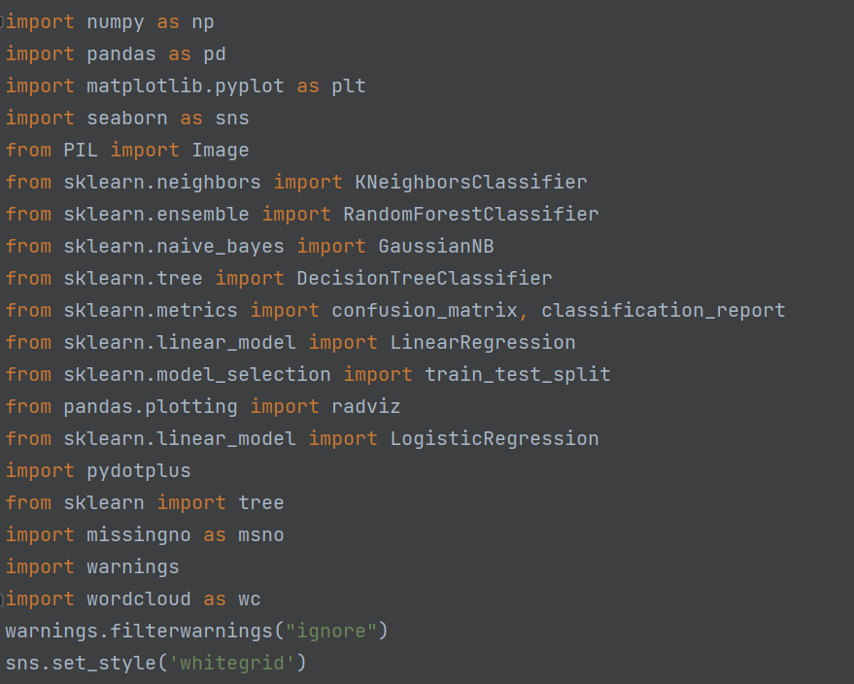
读取数据
数据整理包：numpy, pandas，missingno
可视化包：seaborn,matplotlibs.pyplot，PIL，wordcloud，pydotplus
建模包：sklearn包

Slide 10

02
数据清洗

Slide 11
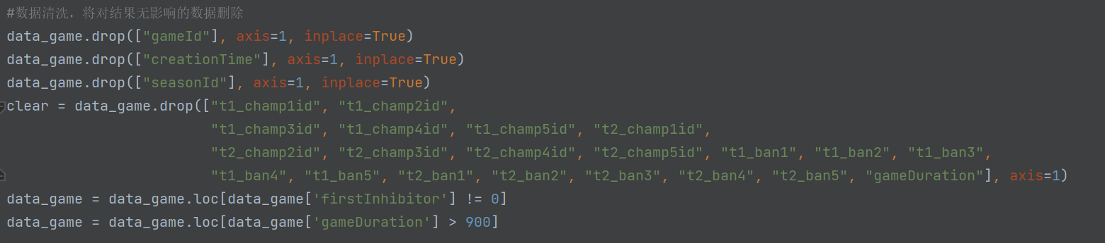
去除无用的数据
由于英雄联盟机制中获胜必须要推掉至少一个高地水晶才能攻击水晶枢纽，所以没有产生推掉高地水晶或者游戏时长小于十五分钟的比赛可以理解为对结果无影响的比赛，会影响分析结果，故删除。

Slide 12
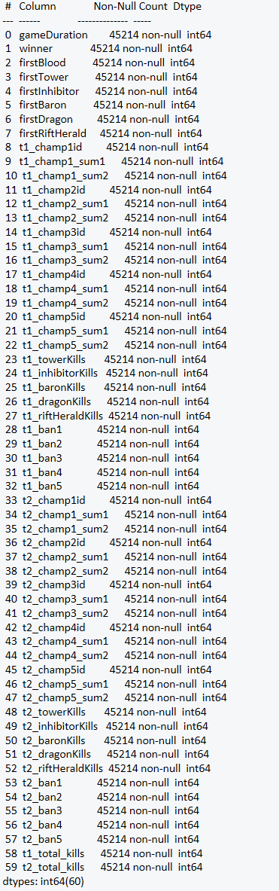
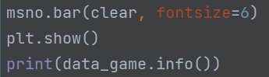
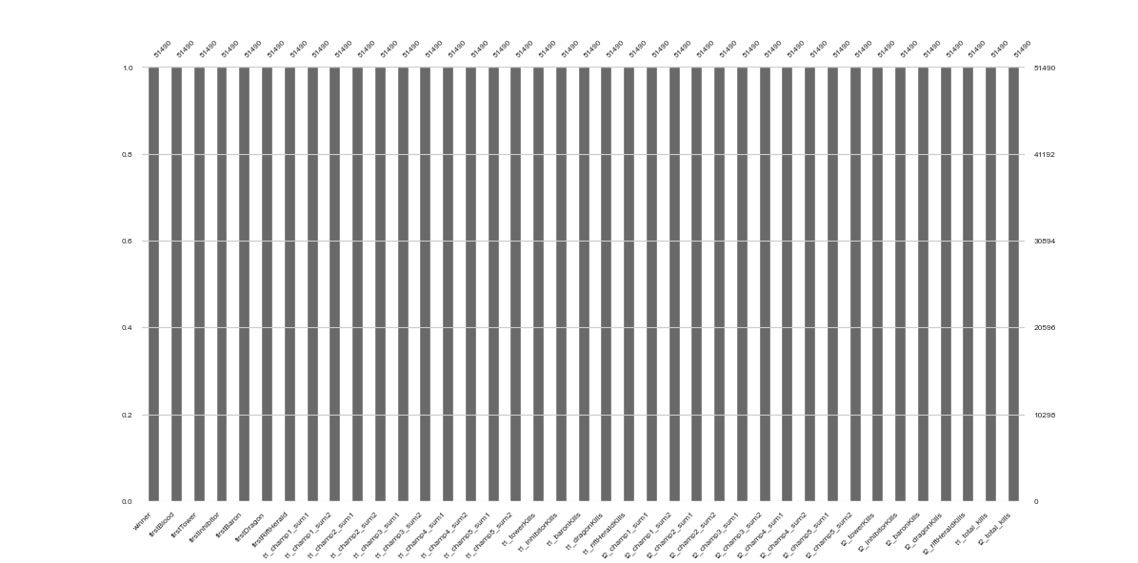
检查是否有空白数据并了解type
并没有空白数据
均为int类型数据

Slide 13

03
探索性分析

Slide 14
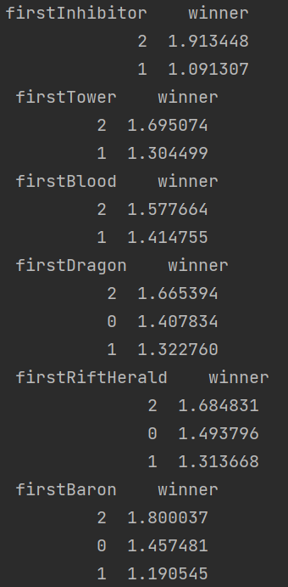
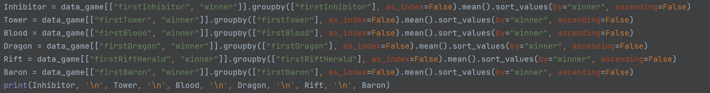
探索胜利方与一塔、一先锋、一血、一龙、一男爵、一高地的关系
由平均值可看出，某一方先拿到资源更有利于胜利

Slide 15
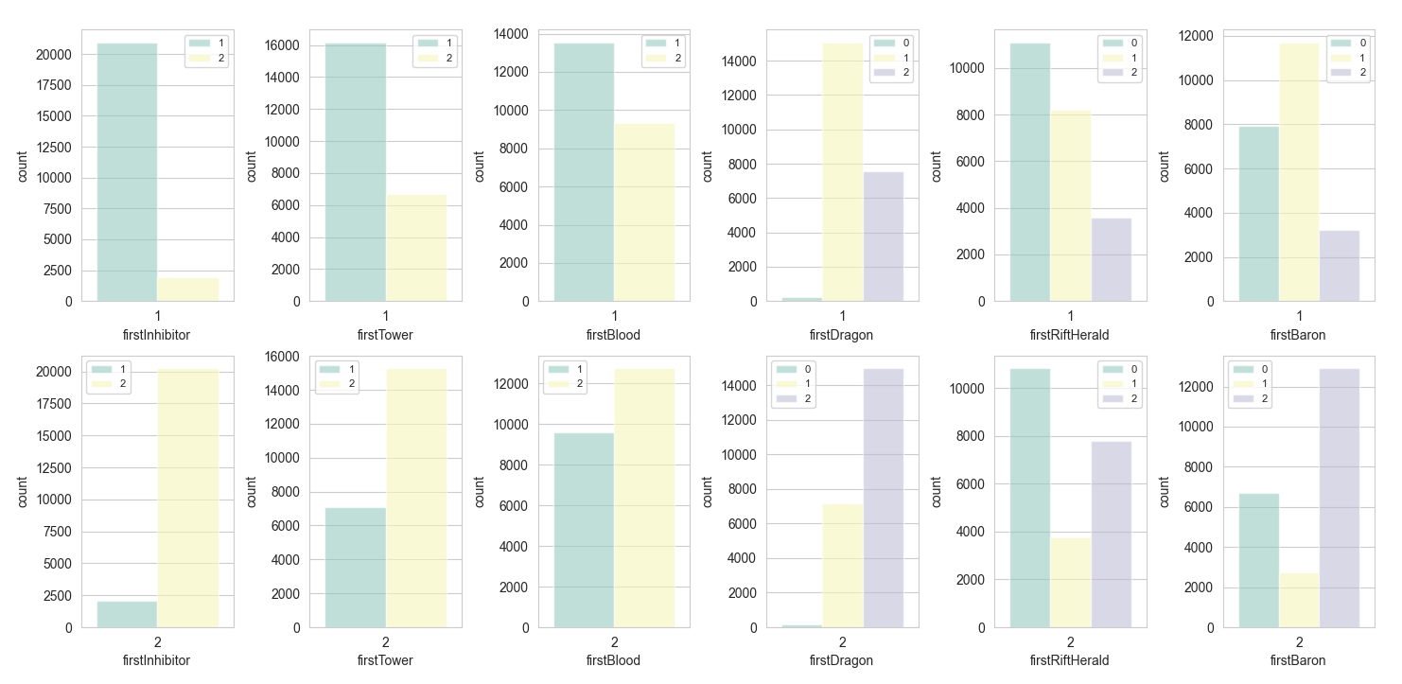
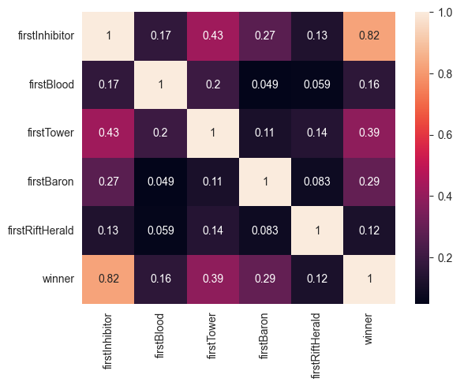
探索胜利方与一塔、一先锋、一血、一龙、一男爵、一高地的关系

Slide 16
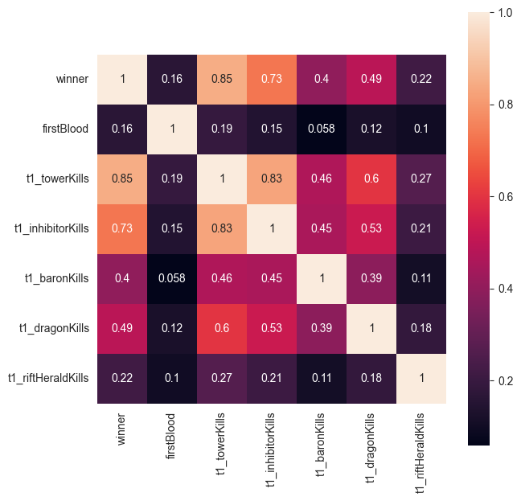
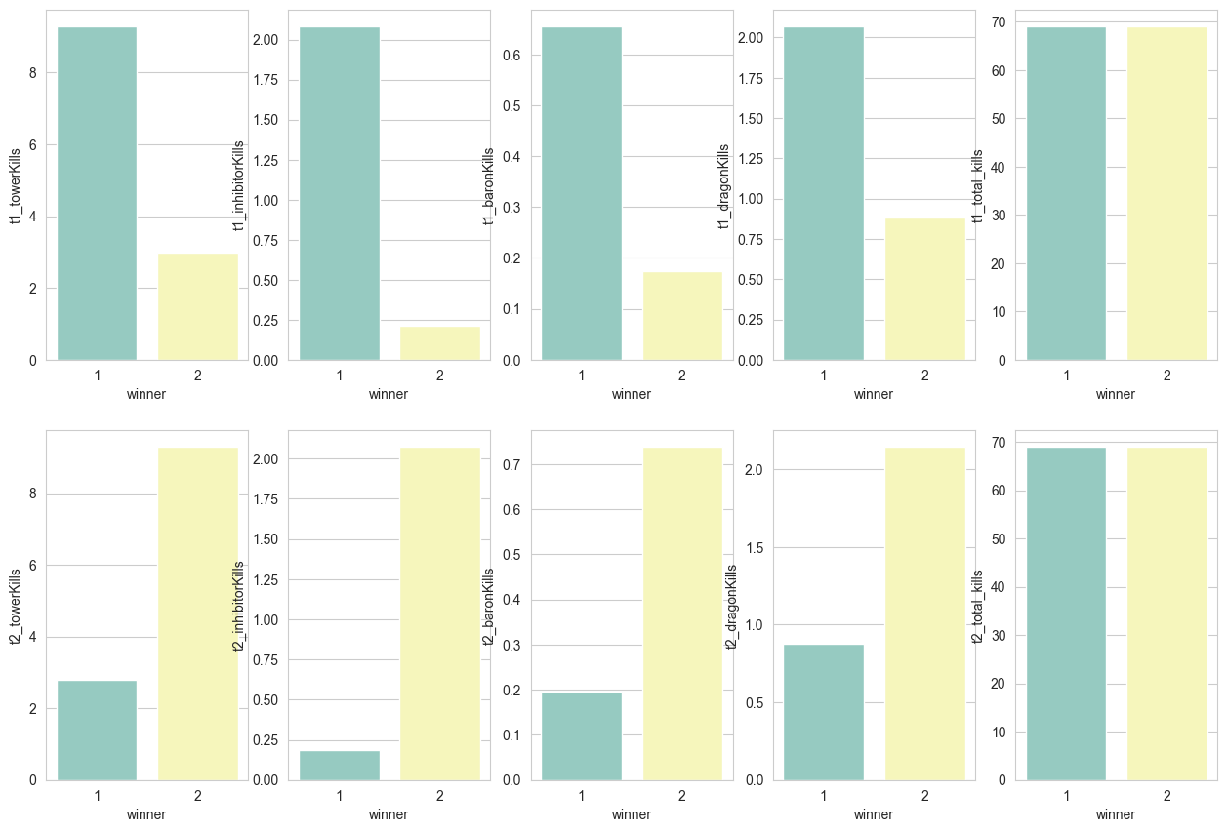
探索胜利方与总推塔数、破坏水晶数、击杀大龙数、击杀小龙数、人头数的关系

Slide 17
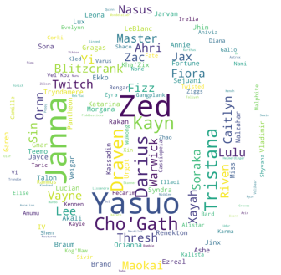
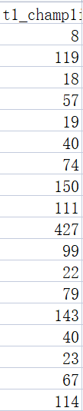
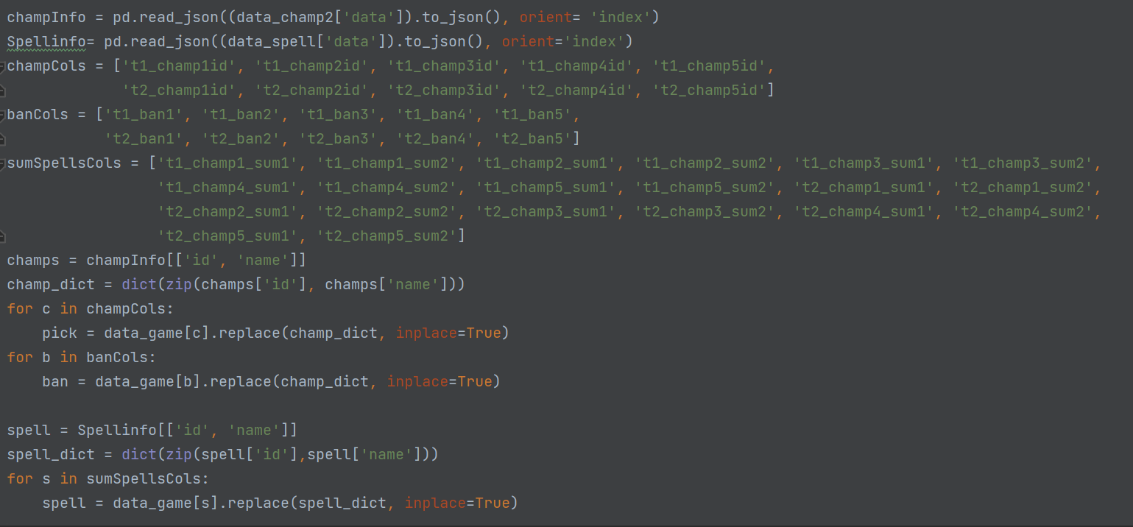
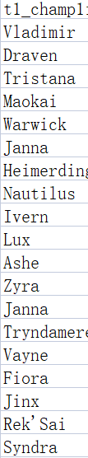
探索英雄选取与获胜方的关系

Slide 18
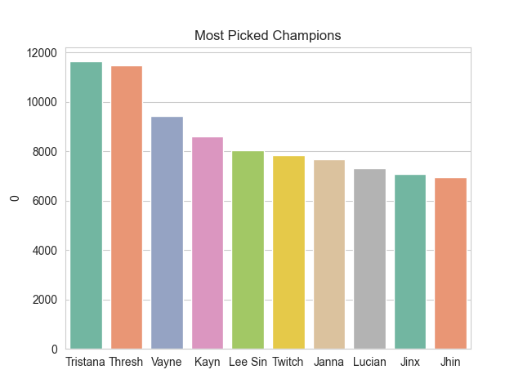
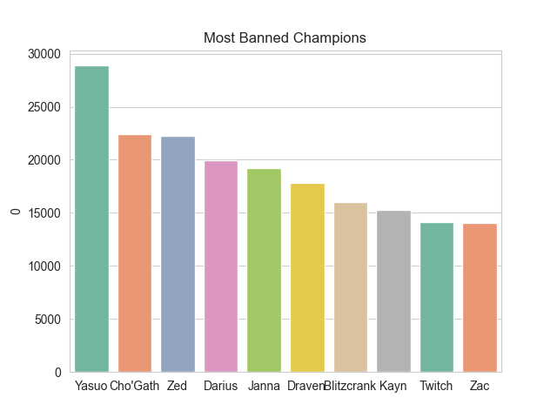
Top 10 Picked
Top 10 Banned

Slide 19

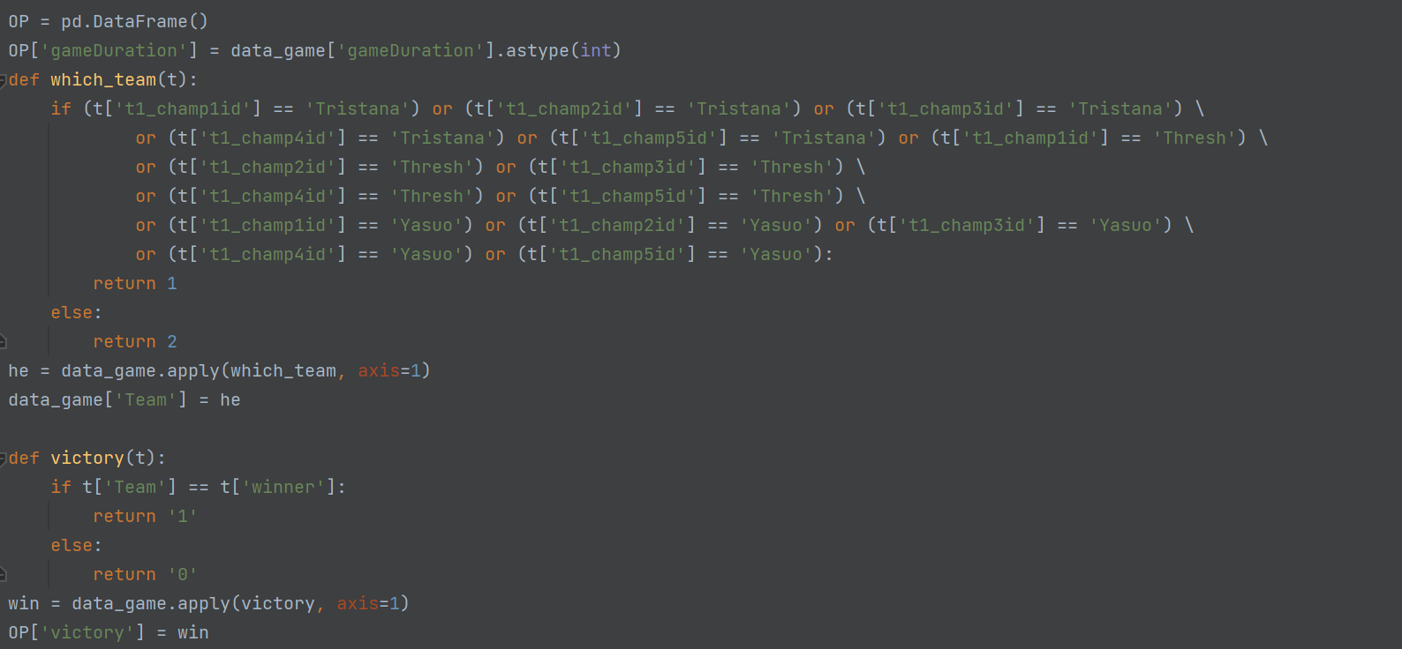


探索英雄选取与获胜方的关系

Slide 20

04
数据建模

Slide 21
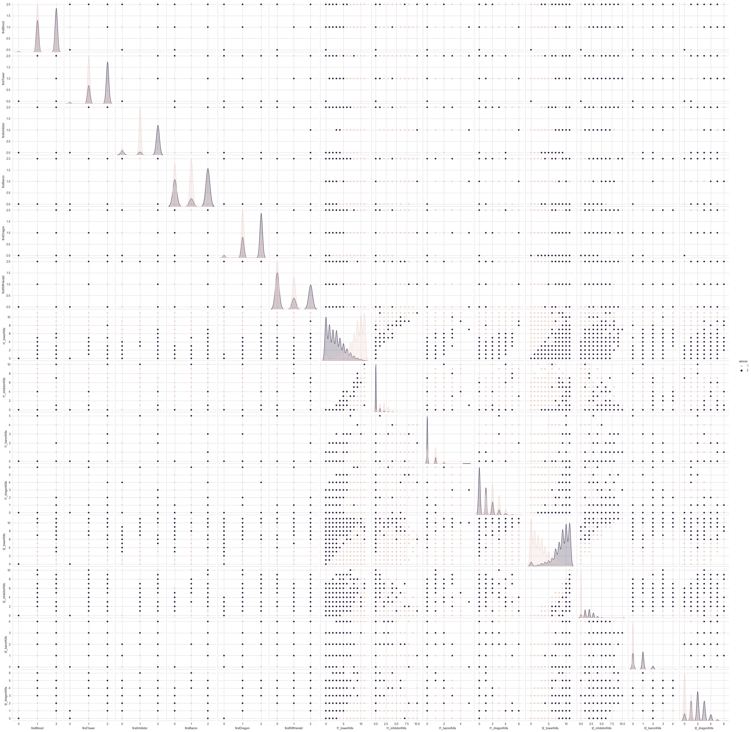
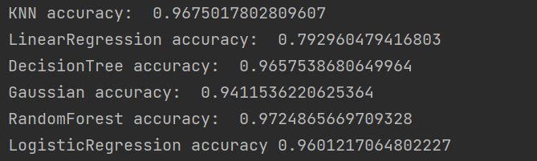
根据多种模型预测比赛胜利方

Slide 22
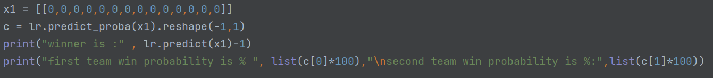
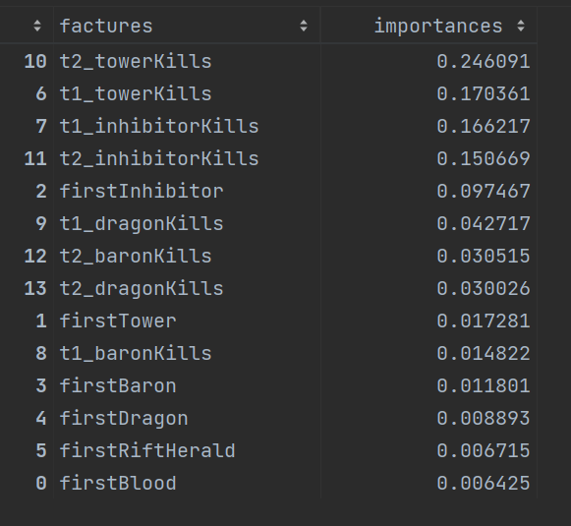
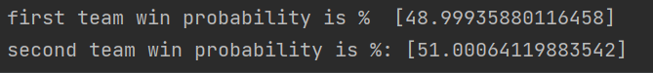

根据多种模型预测比赛胜利方

Slide 23
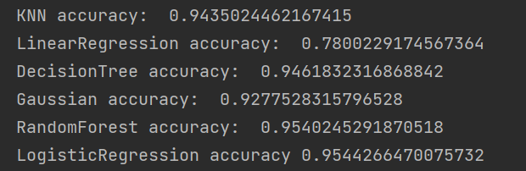
根据多种模型预测比赛胜利方

Slide 24
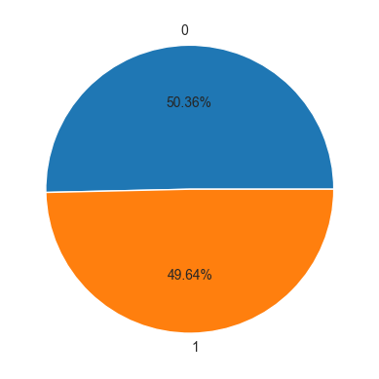
根据多种模型预测比赛胜利方

Slide 25
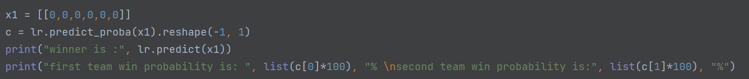
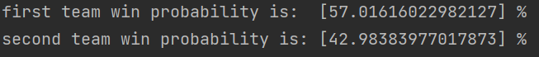
根据多种模型预测比赛胜利方

Slide 26
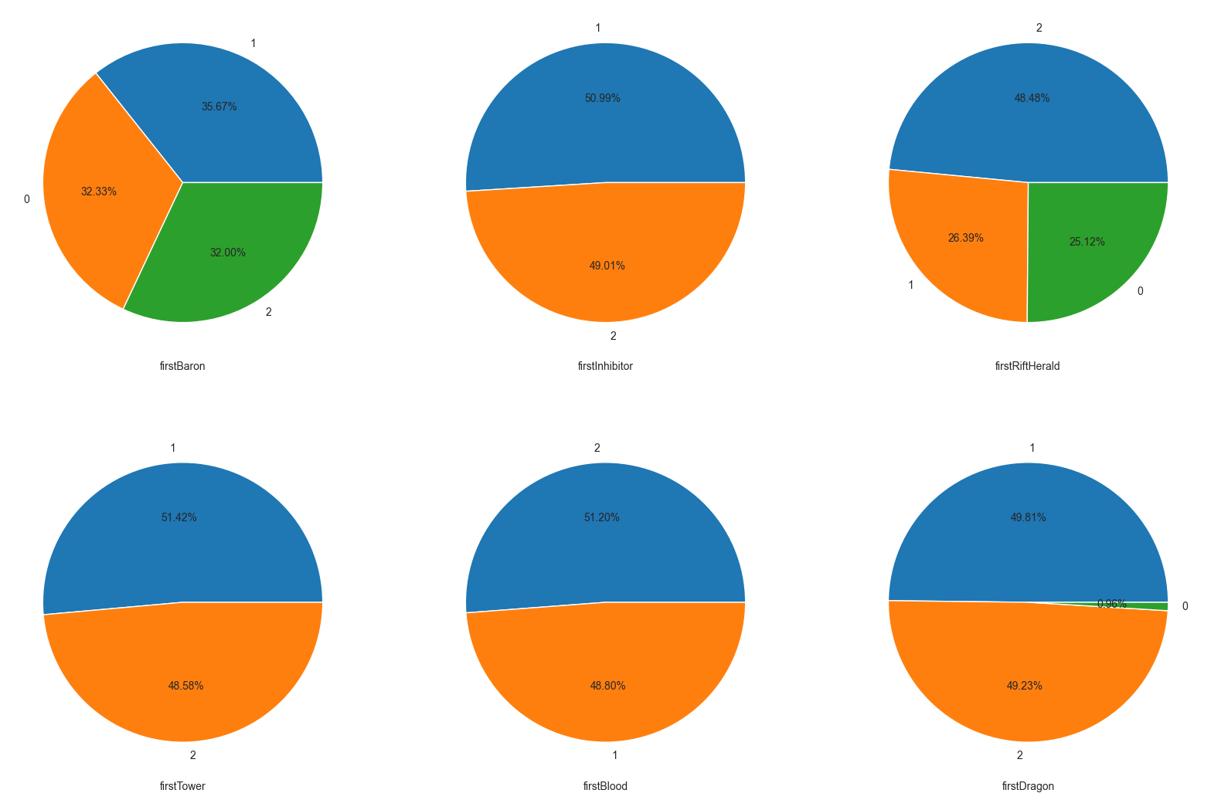
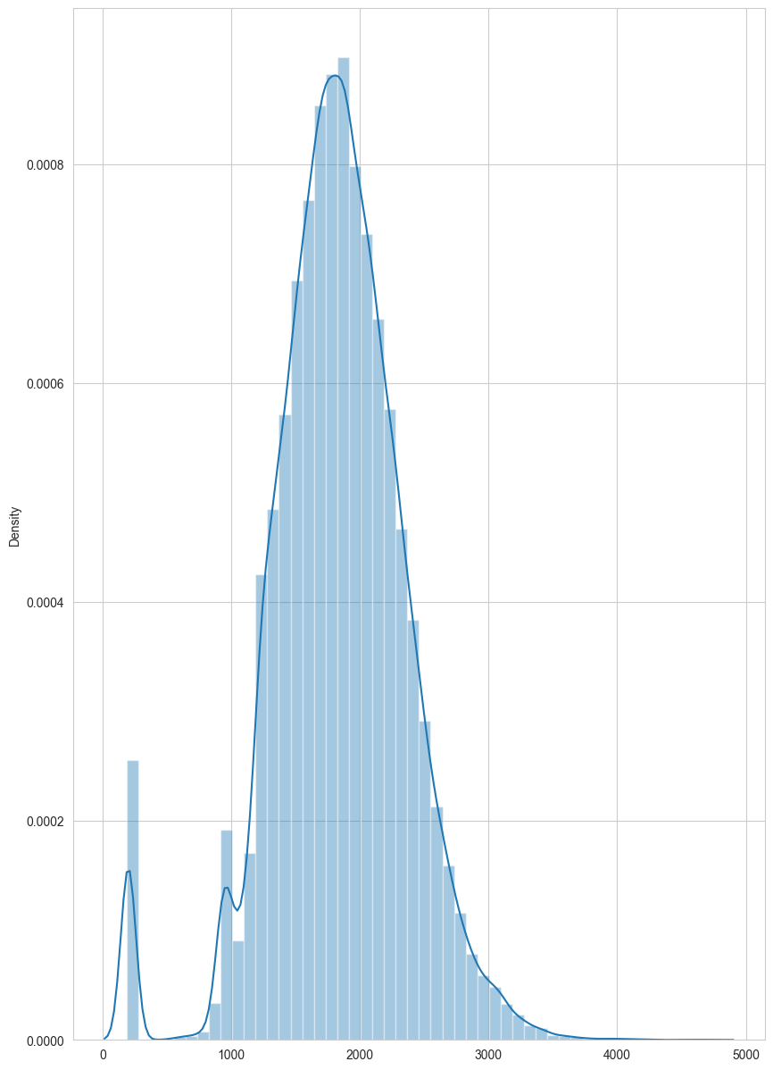
分析版本
前期资源获取

Slide 27

结论
本赛季是注重发育的比赛。
要尽可能的选取或者限制对方选择版本OP英雄，仅仅0.4%的BP差距会极大程度上影响比赛的走向。
血腥程度在此赛季起不到决定作用，从数据上看双方的人头基本持平。
本赛季对胜利有影响的因素按照程度从高到低为：BP，水晶，推塔，小龙，大龙，先锋
这次使用的模型中正确率最高的是随机森林模型。正确率高达96%以上，可以用于未来的赛前分析。

Slide 28

THANK YOU

